Slide 1
6. 結論

Slide 2
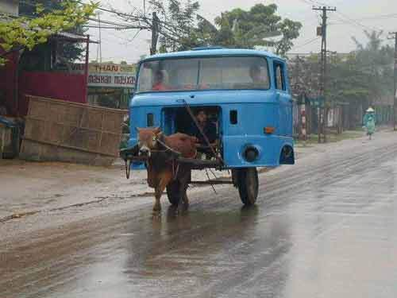
e化再造不是拼裝車

Slide 3
再造的搭配
病貓
健貓
老虎
飛虎
(強化)
(轉化)
(進化)
組
織
改
善
經
營
再
造
知
識
管
理
營運改善
組織革新
創新知識

Slide 4
再造的時機與條件
再造是組織突破衰敗宿命的利器，再造的好時機在組織由成長轉成熟的時候。
台灣企業再造的關鍵在於認知與準備兩個時期。再造的認知期首在於凝聚再造認知，衡量再造能力；準備期首在透過組織學習的修練，調整軟S：
組織學習 =
(個人 + 組內 + 組間)學習機制 * 五項修練

Slide 5
e化的SISP
企業e化是組織的重大發展策略，傳統技術性觀點的資訊系統規劃方法已無法實現企業e化的策略目的。
資訊系統規劃的產出包含文件化的資訊系統策略、資訊科技策略、與資訊管理策略，以及非文件化的資訊策略觀點形成與共識。
整合變革管理、組織學習、群組互動、企業改造的合適模式是策略資訊系統規劃方法的新典範。

Slide 6
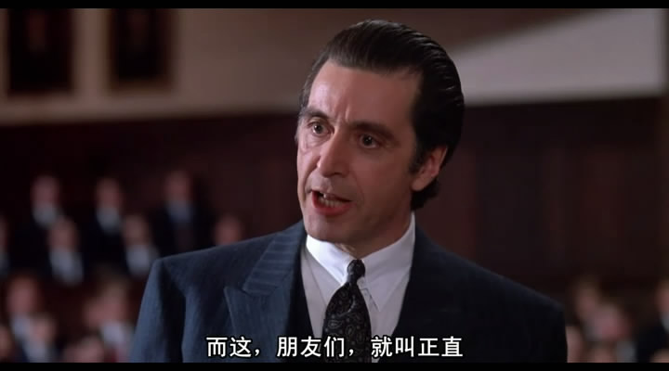
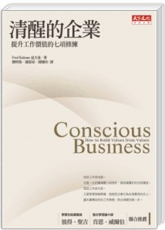
企業是止於人的志業
清醒的意識（Consciousness）能造就一個偉大的組織。本書所談的「Conscious Business」代表從你的工作中尋找熱情並實踐你的基本價值，並將企業轉化為清醒的企業。作者主張，有意識的企業人應該具備無條件的責任感，正直人格，謙虛為懷，真誠溝通，能以建設性角度進行協商協調，並有高度控制情緒的能力。而這樣的企業人組成清醒的企業。能致力提升所有利害關係人的福祉，藉著團結相關社群並尊重所有成員，創造出可長可久的優異績效。

